Slide 1
2.3 刚体定轴转动定律
1 刚体
2 刚体的基本运动
3 力矩 转动惯量
4 刚体定轴转动定律

Slide 2
1 刚体和刚体的基本运动
一、刚体的概念
在力的作用下, 物体的大小和形状都保持不变，称为刚体。
刚体是特殊的质点系, 是理想化物理模型。
二、刚体的运动形式
平动和定轴转动

Slide 3

刚体定轴转动的特点：
z
(1)刚体上每一质点均作圆周运动，运动圆面为转动平面；
(2) 任一质点运动的角量
相同，线量不同。
P
θ
由于
离转轴不同距离质点的线量 不同。

Slide 4
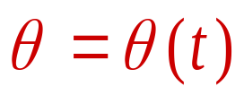

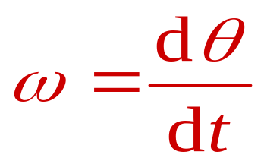

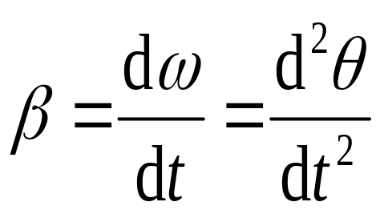

2. 刚体的定轴转动的描述
角坐标
角位移
z
角速度
角加速度
P
θ
匀变速转动

Slide 5
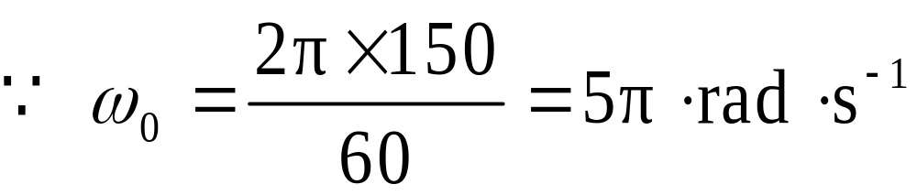
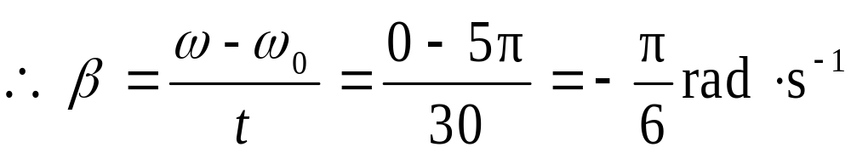
例 一飞轮的半径为 0.2m, 转速为150转／分 , 经30s均匀减速后停止。
求: (1)角加速度和飞轮转的圈数。
(2) t = 6s时的角速度;飞轮边缘上一点的线速度、切向加速度和法向加速度。
解：
（1）

Slide 6
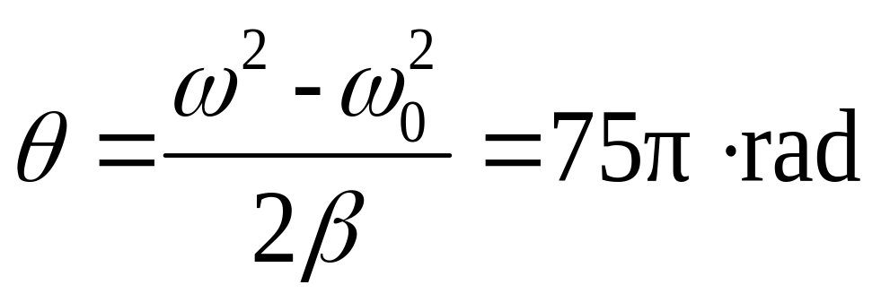
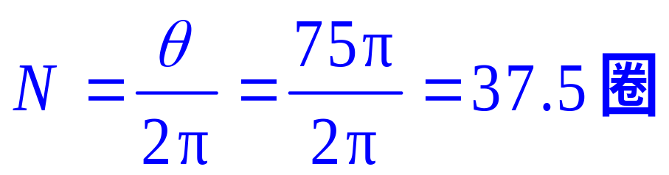
飞轮在30s内转过的角度为：
飞轮在30s内转过的圈数为：

Slide 7
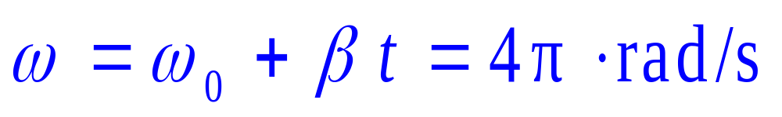
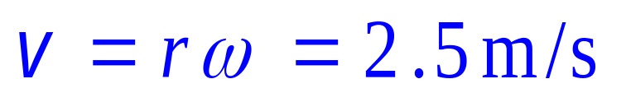
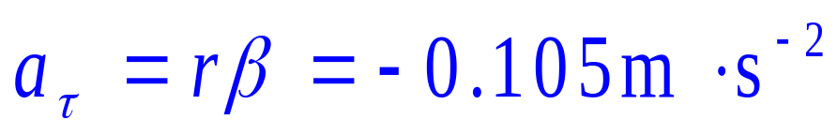
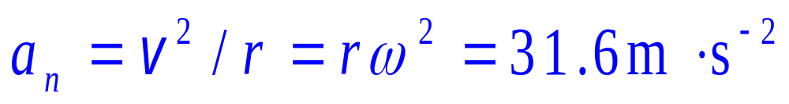
(2) t = 6 s 时的角速度：
飞轮边缘上一点
线速度：
切向加速度：
法向加速度：

Slide 8

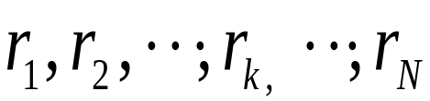
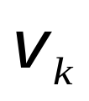
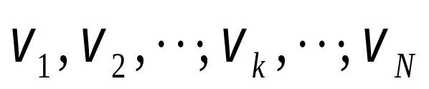


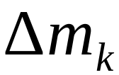
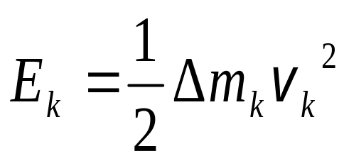
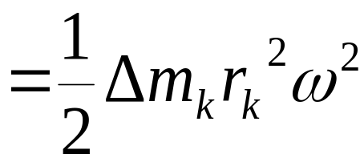
2.2.4 转动惯量
引入： 定轴转动刚体的动能
z
ω
O
P
•
的动能为

Slide 9
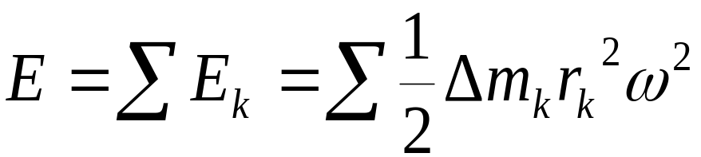
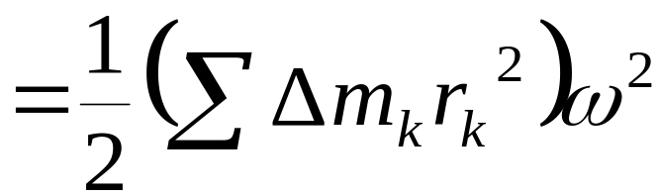
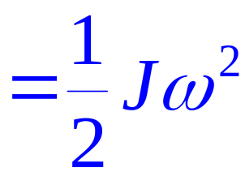
刚体的总动能
绕定轴转动刚体的动能等于刚体对转轴的转动惯量与其角速度平方乘积的一半。

Slide 10
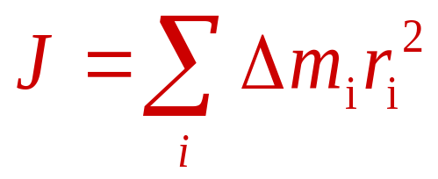
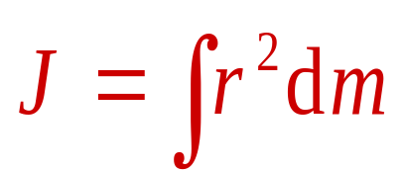
一、转动惯量
刚体质量不连续分布
刚体质量连续分布
确定转动惯量的三个要素:
(1) 总质量；
(2) 质量分布；
(3) 转轴的位置。

Slide 11
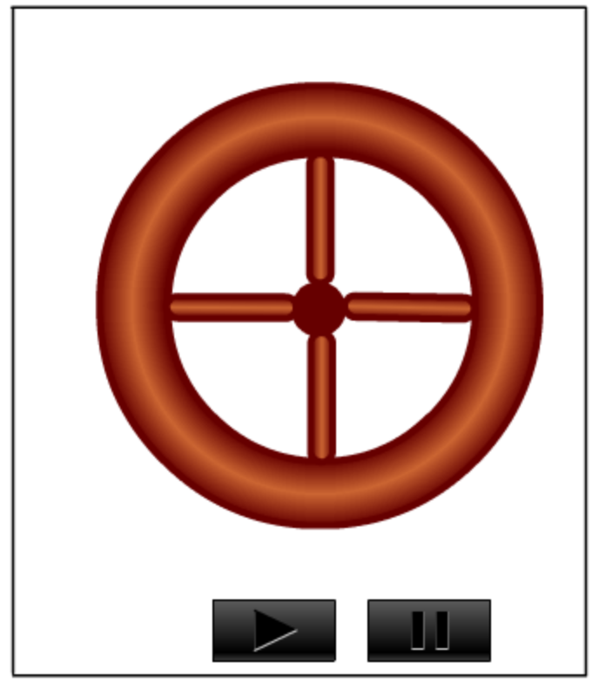
飞轮的质量为什么大都分布于外轮缘？

Slide 12
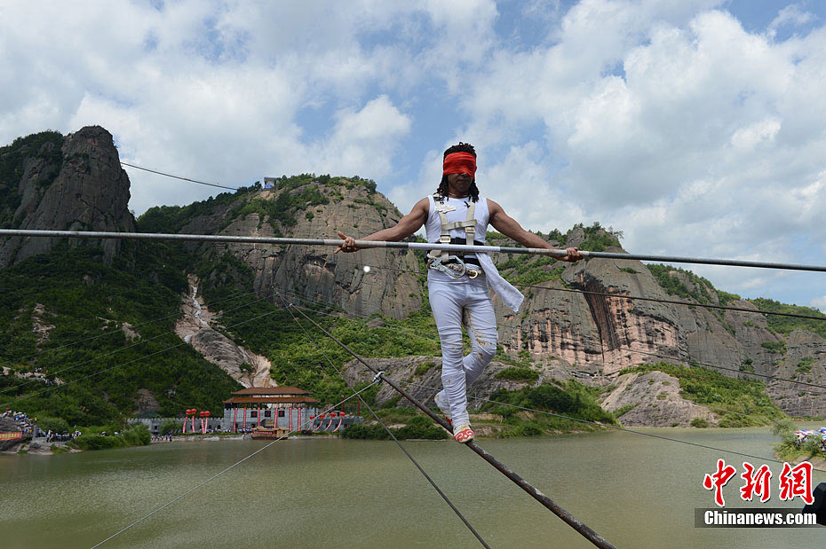
走钢丝节目里，长杆的作用？
增加与转动相关的惯性！（转动惯量）

Slide 13
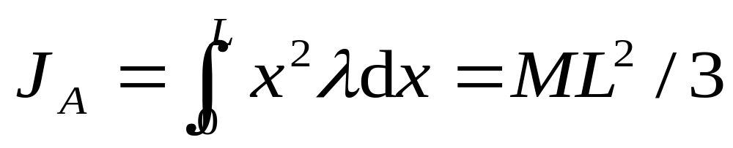
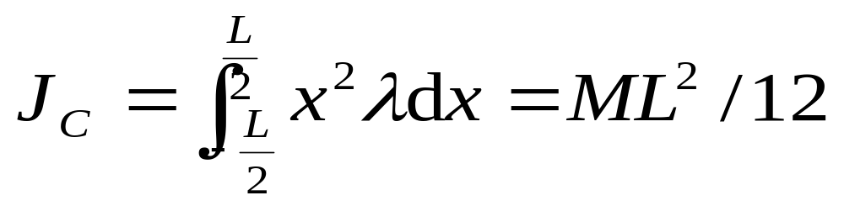
二 J 的计算
例 求长为L质量为M的均匀细棒对图中不同轴的转动惯量。
解: 取如图坐标，dm = λdx
dm
B
A
x
L
C
dm
B
x
A
L/2
L/2

Slide 14
例如, 圆环绕中心轴旋转的转动惯量。
dl
R
m
m
dr
R
r
O
O
例如 圆盘绕中心轴旋转的转动惯量。

Slide 15
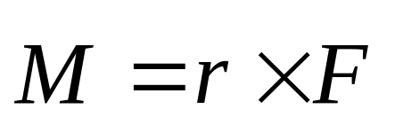

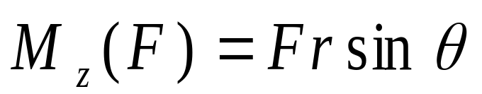


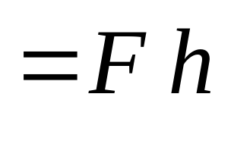

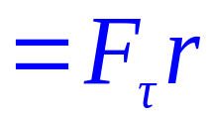


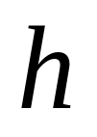
二、力矩
1. 力 F 对z 轴的力矩
大小
h
θ
A
力臂
力的作用线到轴的垂直距离
方向
右手螺旋法则
注意：力不在垂直于轴的平面内需投影到垂直平面。

Slide 16
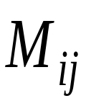
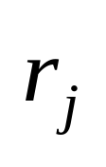

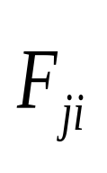




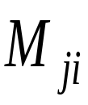
讨论
1 刚体内作用力和反作用力的力矩互相抵消
2 两种不产生力矩的情况？
3 如何求杆的重力矩,摩擦力矩(会计算)？
O

Slide 17








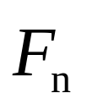
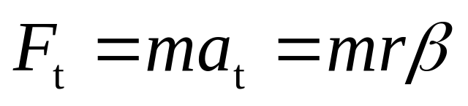
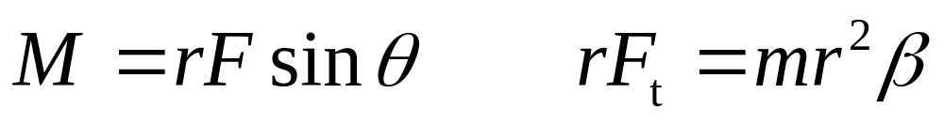
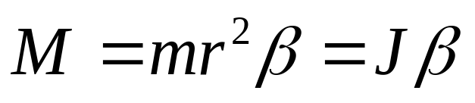
六 刚体的定轴转动定律
特例：单个质点 与转轴刚性连接
O

Slide 18
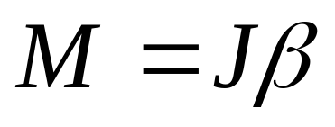
转动定律
刚体定轴转动的角加速度与它所受的合外力矩成正比 ，与刚体的转动惯量成反比 .

Slide 19


讨论
(1) 转动定律与牛顿第二定律比较：
两个定律在形式上对应, 都是反映瞬时效应的。
(2) m反映质点的平动惯性，J 则反映刚体的转动惯性。

Slide 20




四、转动定律的应用举例
例一轻绳绕在半径 r =20 cm 的飞轮边缘，在绳端施以F=98 N 的拉力，飞轮的转动惯量 J=0.5 kg·m²,飞轮与转轴间的摩擦不计 。
求:
(1) 飞轮的角加速度。
(2) 如以重量P =98 N的物体挂在
绳端,试计算飞轮的角加速度。

Slide 21

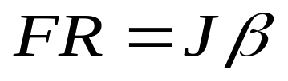
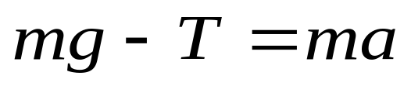
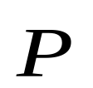
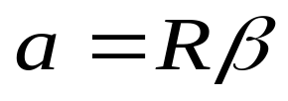
(1) 飞轮的角加速度。
(2) 如以重量P =98 N的物体挂在
绳端,试计算飞轮的角加速度。

Slide 22


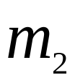


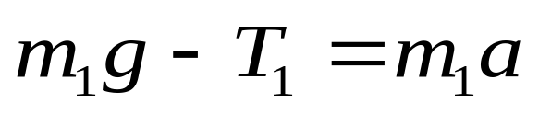

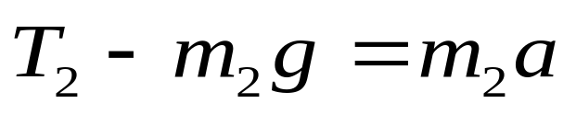
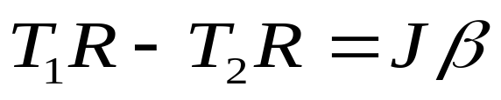
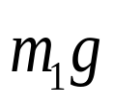
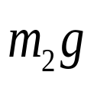
例 求阿特武德机两侧悬挂的质量为m₁、m₂ 的重物的加速度、滑轮角加速度及绳中的张力。 已知均质滑轮半径为R，质量为M。（假设轻绳,绳与滑轮间无滑动。）
解 隔离物体分别对物体A、B 及滑轮作受力分析，运用牛顿第二定律 、转动定律列方程 .

Slide 23










例 质量为 的物体 A 静止在光滑水平面上，和一质量不计的绳索相连接，绳索跨过一半径为 R、质量为 的圆柱形滑轮 C，并系在另一质量为 的物体 B 上. 滑轮与绳索间没有滑动， 且滑轮与轴承间的摩擦力可略去不计. 问：（1） 两物体的线加速度为多少？ 水平和竖直两段绳索的张力各为多少？（2） 物体
B 从静止落下距离 时，其速率是多少？
C
A
B

Slide 24










A
C
B

Slide 25

（2） B由静止出发作匀加速直线运动，下落的速率

Slide 26

例 一根长为l、质量为 m 的均匀细直棒, 其一端有一固定的光滑水平轴, 因而可以在竖直平面内转动。最初棒静止在竖直位置, 由于微小扰动, 在重力作用下由
静止开始转动。
求:它由此下摆角 时的
角加速度和角速度。
l
l /2
θ
P
O

Slide 27






棒处于θ角时：
而
作变换：
两边积分：
角速度：

